Slide 1

PARSeR KOMBINATOREN
Programmiersprachen und Compilerbau SS22

Slide 2
Agenda
Parsing – kurze Wiederholung Wie es funktioniert
Komplexeres Parsing durch Kombination
Betterparse
Demo
Quellen

Slide 3
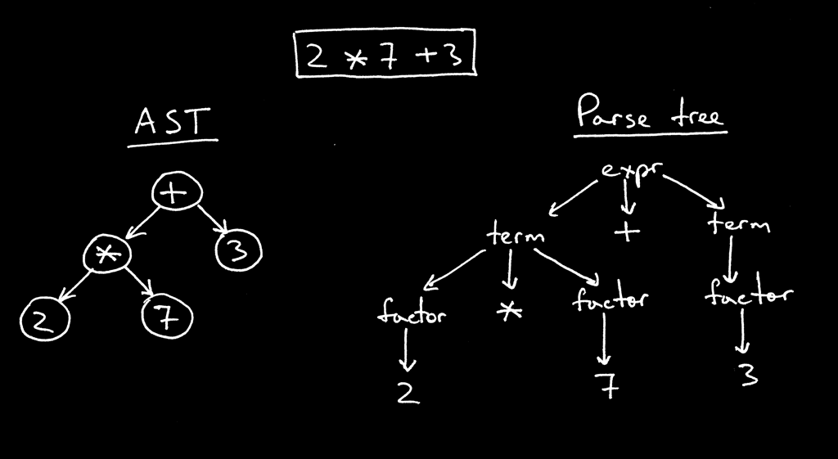
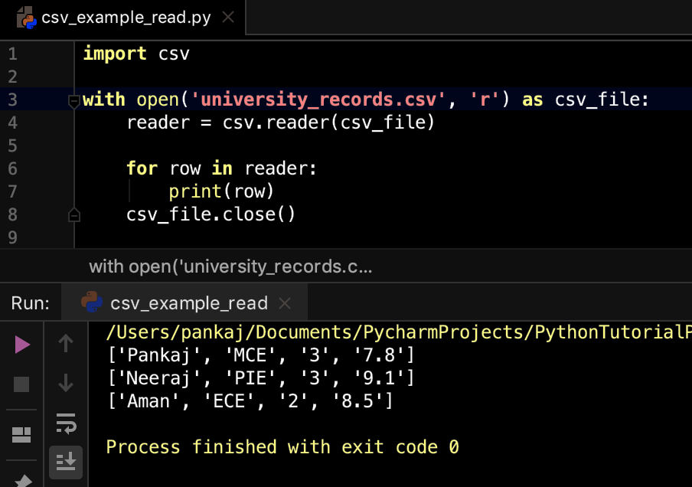
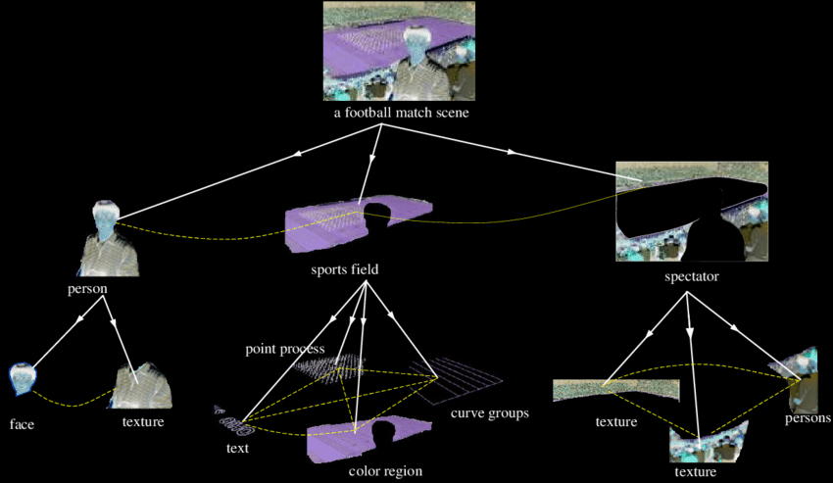
Parsing – kurze Wiederholung
Prozess der Umwandlung von formatiertem Text in eine Datenstruktur
Baumtyp - XML-Parsing, HTML-Parsing, JSON-Parsing, jeder Programmiersprache -> Abstract Syntax Tree
CSV-Datei -> Liste von Wertelisten oder einer Liste von Datensatzobjekten
Graph Type -> natürlicher Sprache

Slide 4
Parsing? – kurze Wiederholung
Prozess der Umwandlung von formatiertem Text in eine Datenstruktur
Baumtyp - XML-Parsing, HTML-Parsing, JSON-Parsing, jeder Programmiersprache -> Abstract Syntax Tree
CSV-Datei -> Liste von Wertelisten oder einer Liste von Datensatzobjekten
Graph Type -> natürlicher Sprache

Slide 5
Parsing? – kurze Wiederholung
Prozess der Umwandlung von formatiertem Text in eine Datenstruktur
Baumtyp - XML-Parsing, HTML-Parsing, JSON-Parsing, jeder Programmiersprache -> Abstract Syntax Tree
CSV-Datei -> Liste von Wertelisten oder einer Liste von Datensatzobjekten
Graph Type -> natürlicher Sprache

Slide 6
Parsing? – kurze Wiederholung
Prozess der Umwandlung von formatiertem Text in eine Datenstruktur
Baumtyp - XML-Parsing, HTML-Parsing, JSON-Parsing, jeder Programmiersprache -> Abstract Syntax Tree
CSV-Datei -> Liste von Wertelisten oder einer Liste von Datensatzobjekten
Graph Type -> natürlicher Sprache

Slide 7
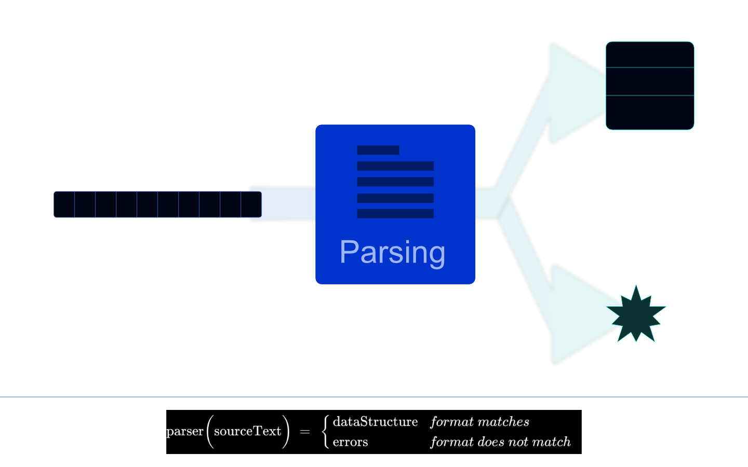
Wie es funktioniert
analysiert den Quelltext (Format)
• Quelltext ≠ Format <-> Fehler
• Quelltext = Format <->"Datenstruktur"
Mit "Parser" wird sowohl die gesamte Transformation auf hoher Ebene als auch jeden ihrer einzelnen Schritte gemeint, da jeder Parser rekursiv als eine Kombination anderer Parser ausgedrückt wird.

Slide 8

Komplexeres Parsing durch Kombination
Ein Kombinator -> Dinge miteinander verbindet -> Parser-Kombinatoren: Funktionen auf Parsern, die Parser kombinieren und in andere Parser umwandeln - Behandlung von Backtracking oder Wiederholungen
Funktionen (oder Methoden), die Parser zu neuen Parsern kombinieren = Anstatt einen großen Parser zu schreiben, kleinere Parser => größere Parser.
Ausgabe: Datenstruktur + den verbleibenden unparsierten Teil der Eingabe zurückgibt.
Jeder Parser: einen Teil der Eingabe parsen und den Rest einem anderen Parser überlassen.
Kombinatoren: Weiterleitung der Eingabe, Übergeben den Rest an die nächste Funktion, Fehlerbehandlung (z. B. fehlschlagen, zurückverfolgen oder einen anderen Parser ausprobieren), ...

Slide 9
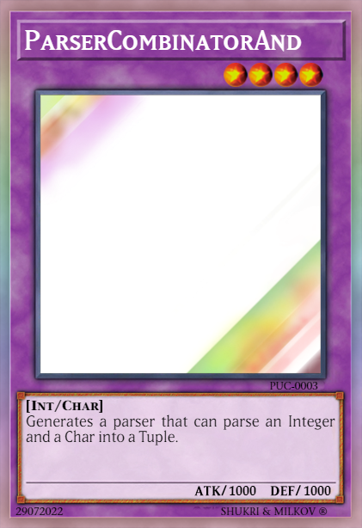
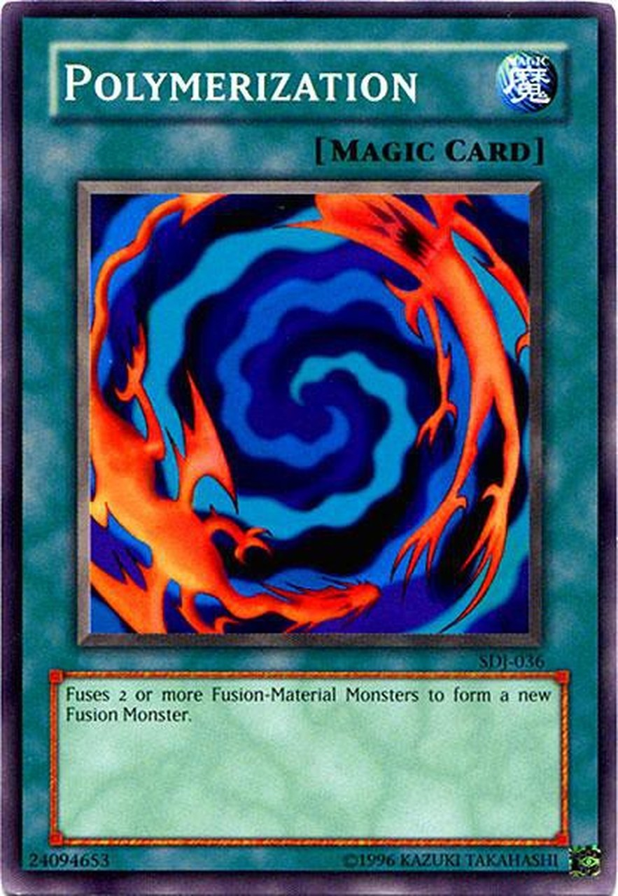
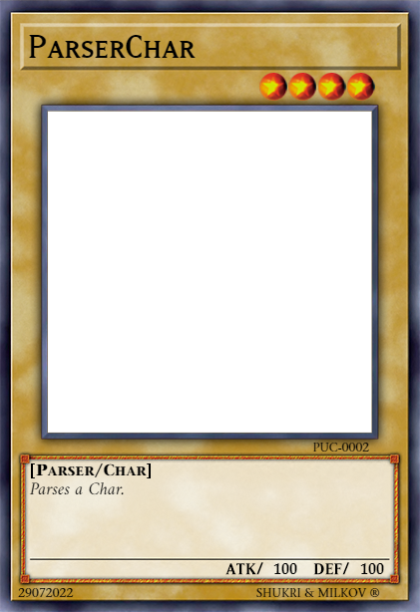
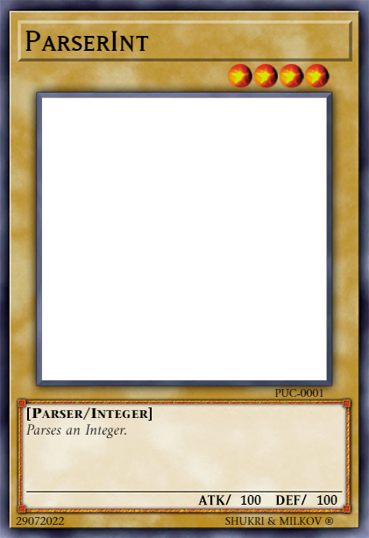
Komplexeres Parsing durch Kombination
Ein Kombinator -> Dinge miteinander verbindet -> Parser-Kombinatoren: Funktionen auf Parsern, die Parser kombinieren und in andere Parser umwandeln - Behandlung von Backtracking oder Wiederholungen
Funktionen (oder Methoden), die Parser zu neuen Parsern kombinieren = Anstatt einen großen Parser zu schreiben, kleinere Parser => größere Parser.
Ausgabe: Datenstruktur + den verbleibenden unparsierten Teil der Eingabe zurückgibt.
Jeder Parser: einen Teil der Eingabe parsen und den Rest einem anderen Parser überlassen.
Kombinatoren: Weiterleitung der Eingabe, Übergeben den Rest an die nächste Funktion, Fehlerbehandlung (z. B. fehlschlagen, zurückverfolgen oder einen anderen Parser ausprobieren), ...
CHAR
INT
PARSER

Slide 10

Betterparse
token(“\\w+")
Token asJust Apfel()
Token use { Apfel(text) }
Apfel and Birne
Apfel skip(Birne)
Apfel or Birne
optional(Apfel)
oneOrMore(Apfel)
Parser<TokenMatch>
Parser<Apfel>
Apfel(name = “Jose")
Tuple<Apfel, Birne>
Apfel
Birne
Apfel?
List<Apfel>
val id = regexToken("\\w+")
val tokenizer = DefaultTokenizer(listOf(id, cm, ws))
val tokenMatches: Sequence<TokenMatch> = tokenizer.tokenize("hello, world")
/h0tk3y
Notes:
Obqsneniqta ot klipa

Slide 11
Demo

Slide 12
\EOF > _ Vielen Dank für Ihre Aufmerksamkeit!
Quellen:
What is Parsing? | The Mighty Programmer
Parser – Wikipedia
c# - What is parsing? - Stack Overflow
Parser Combinators: a Walkthrough (hasura.io)
You could have invented Parser Combinators (theorangeduck.com)
Hotk3y/betterparse

